Slide 1
第十一章 非对称弯曲与特殊梁(2)
第五十讲知识点
开口薄壁梁的弯曲切应力
开口薄壁梁的剪心

Slide 2
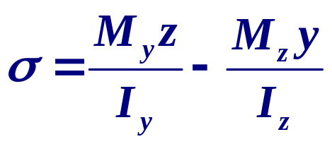
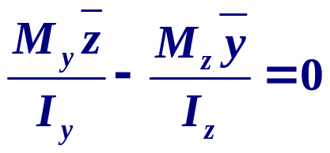
上一讲回顾
➢平面弯曲：中性轴垂直于弯矩作用面的变形形式
➢斜弯曲：各中性轴不垂直于弯矩作用面的变形形式
➢斜弯曲分解：斜弯曲＝两个互垂平面弯曲的组合
➢ 非对称弯曲的一般公式
➢中性轴方程

Slide 3
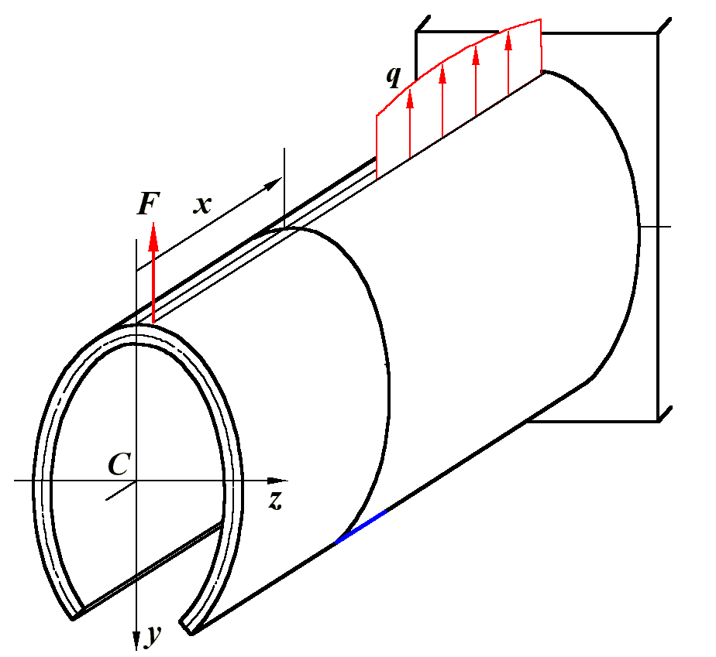
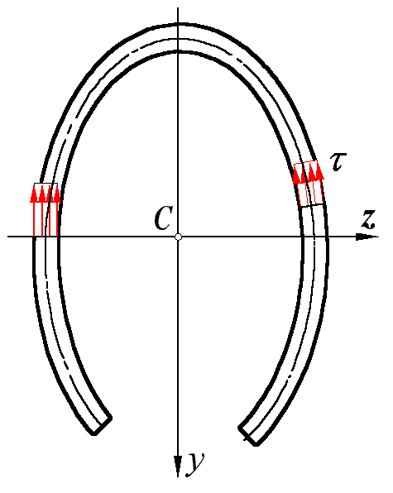
§11-2 薄壁梁的弯曲切应力（回顾）
截面具有纵向对称面，且外力作用于此对称面内
y、z 轴－主形心轴
❶ 切应力平行与中心线切线❷ 沿壁厚均匀分布
假设

Slide 4
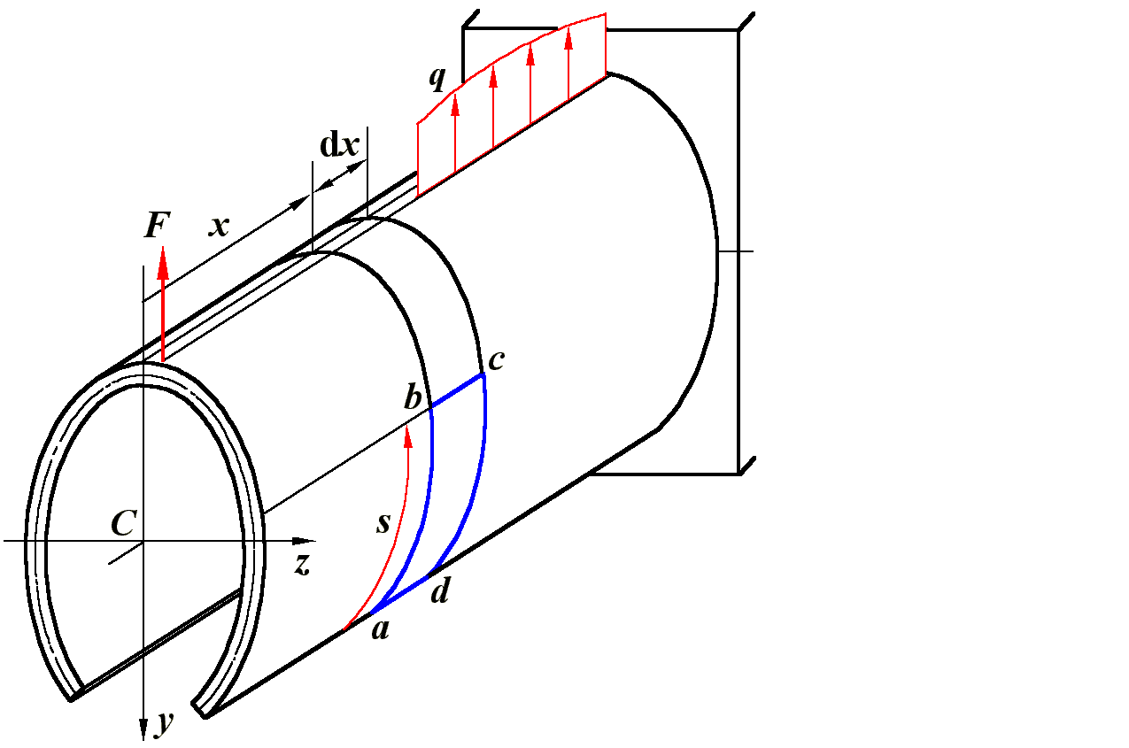
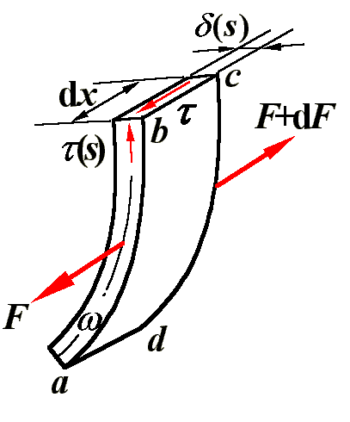
切应力公式
切取单元体 abcd 研究其平衡

Slide 5

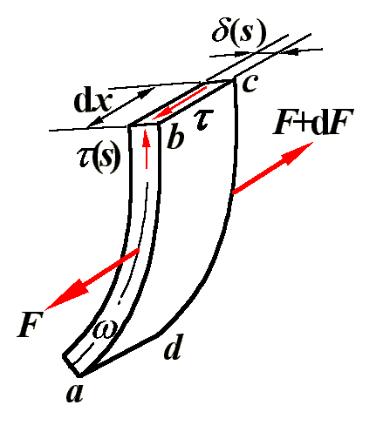
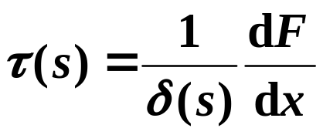
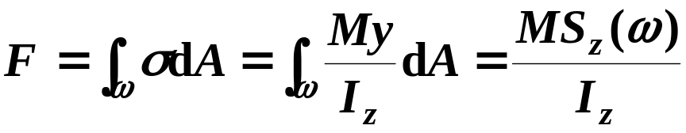
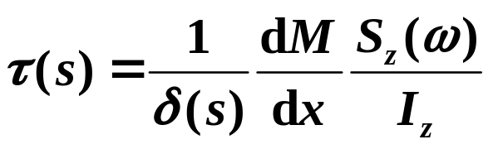
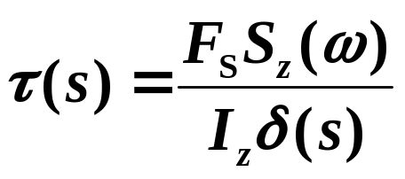
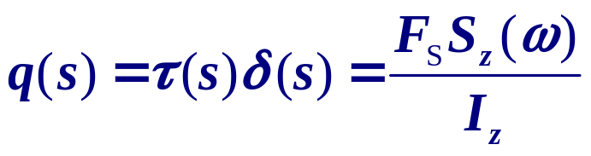
剪流
S_{z}-截面 ω 对 z 轴的静矩
I_{z}- 整个截面对 z 轴的惯性矩

Slide 6
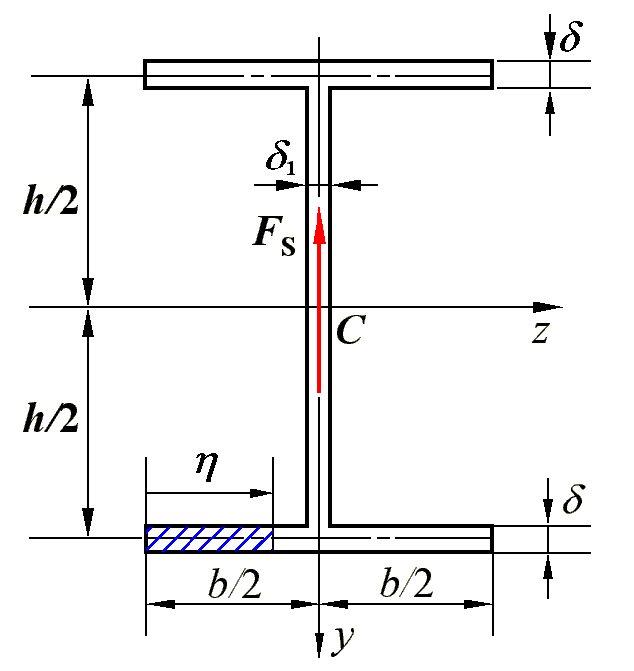
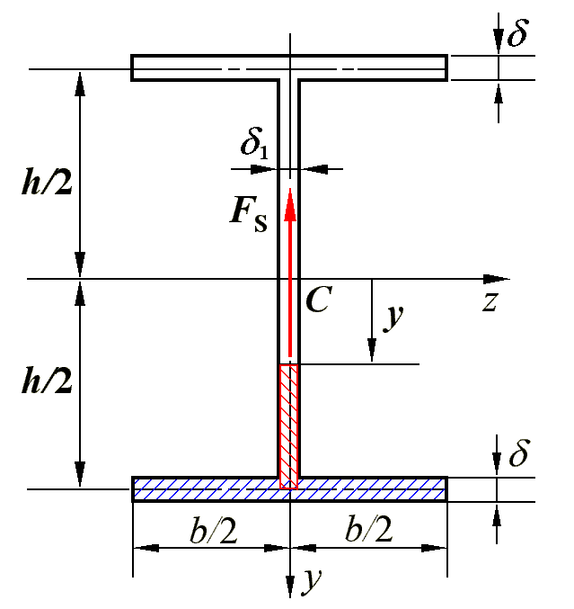
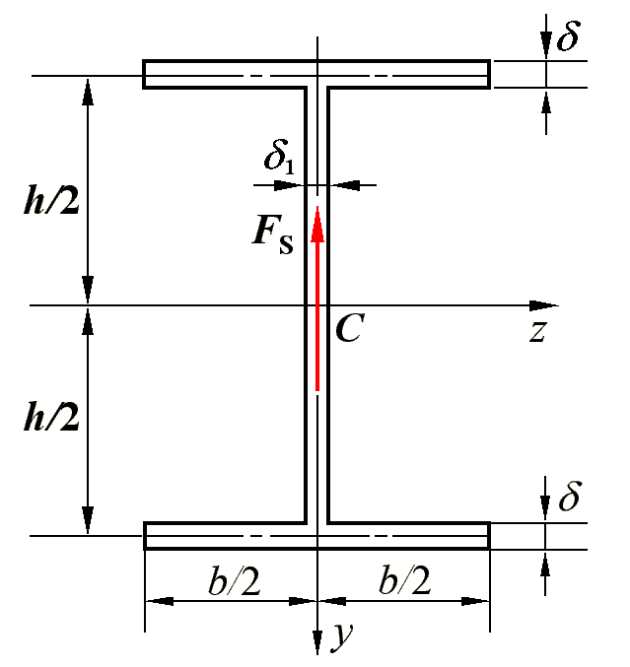
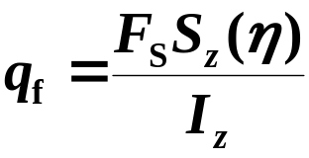
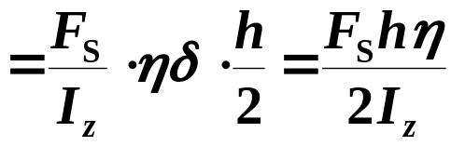
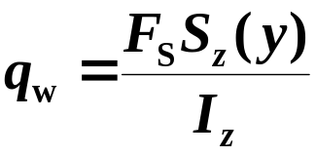
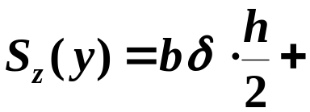
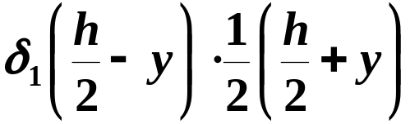
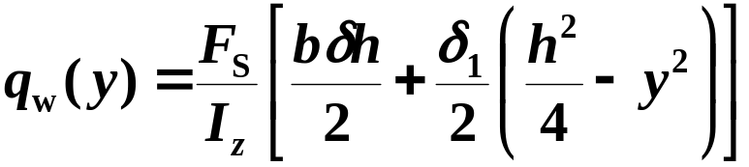
例 3-1 确定工字形截面梁的剪流分布
解：1. 翼缘剪流计算
2. 腹板剪流计算

Slide 7

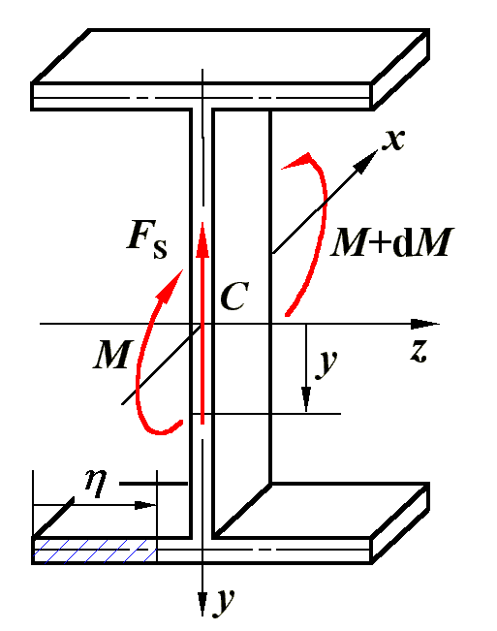
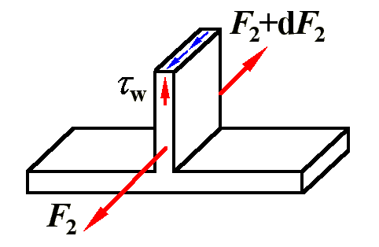
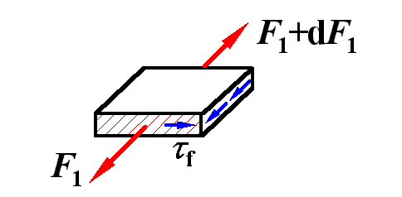


3. 剪流方向判断
τ_{w} 与 F_{S} 同向
τ_{f} 指向腹板

Slide 8
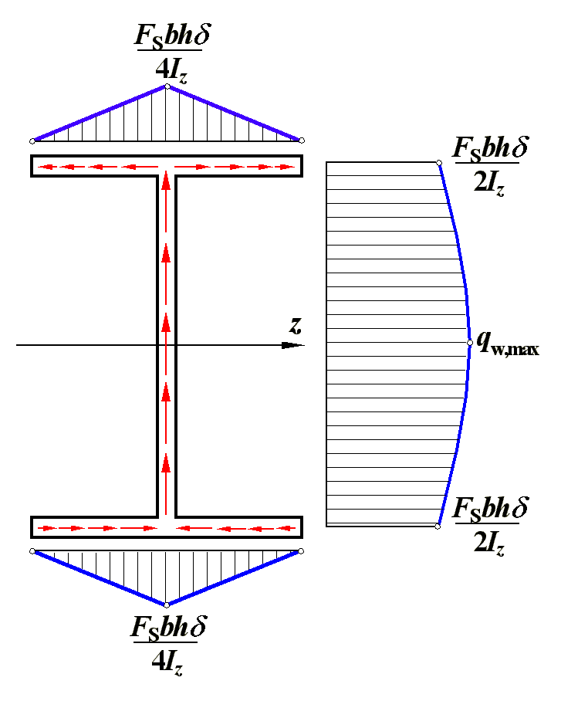
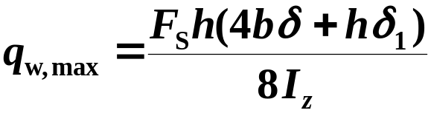
4. 剪流分布图
● 下翼缘的剪流均指向腹板；上翼缘的剪流 均背离腹板
● 腹板上的剪流与剪力 F_{S} 同向
● “视”截面如管道， “视”剪流如管流，连续流动；由q_{w}推及其他

Slide 9













§11-3 截面的剪心
载荷均通过梁截面形心，二图力学性质有重要区别吗？
载荷F的合理作用位置？E、A或O？

Slide 10
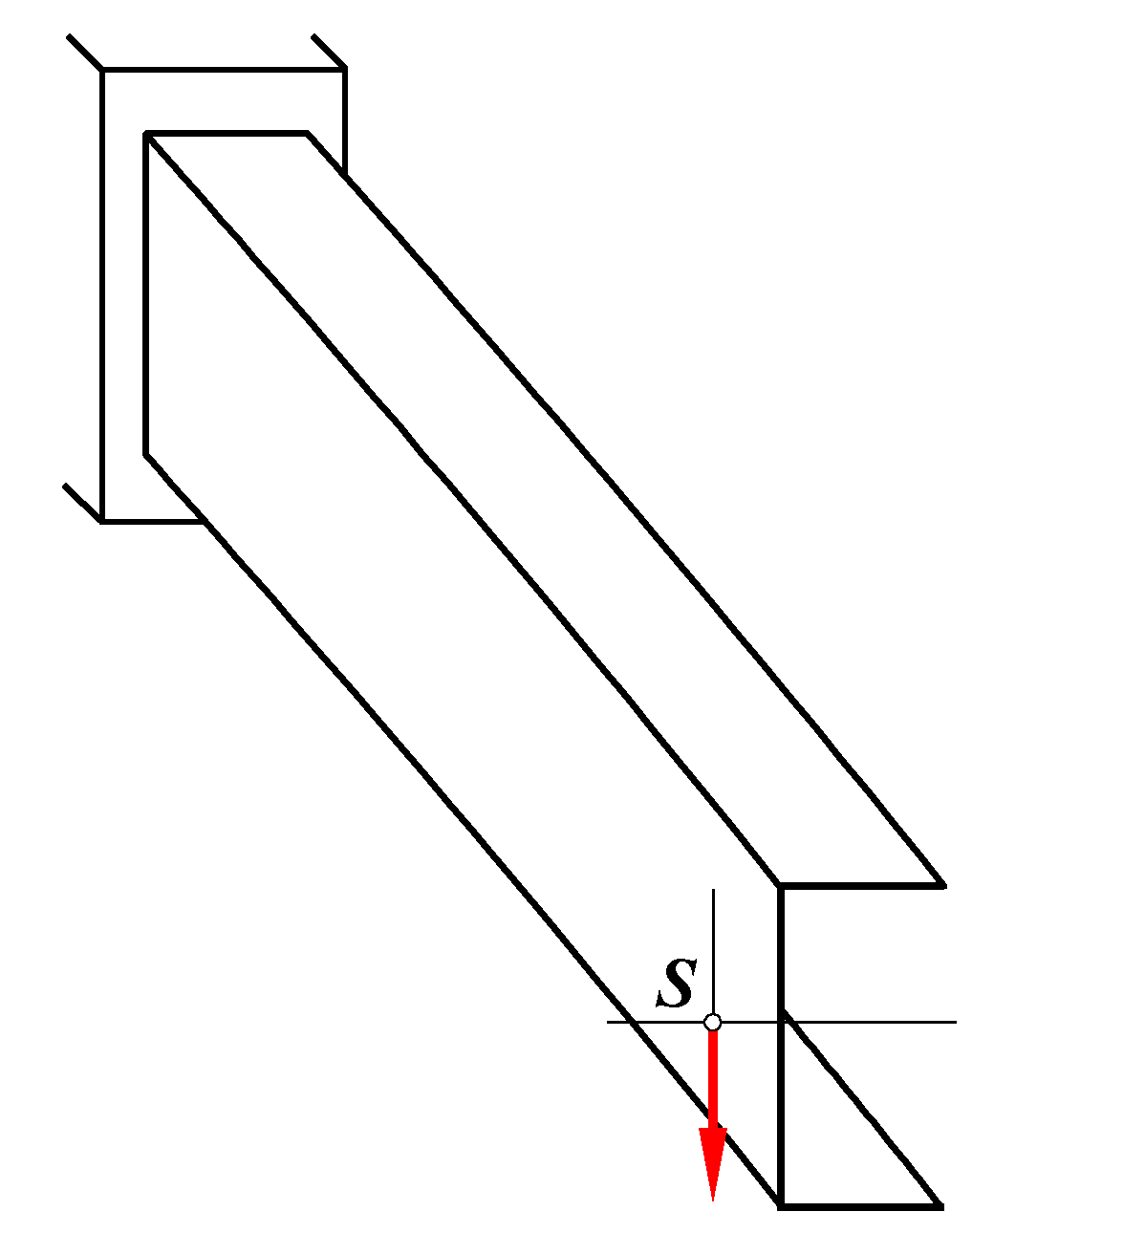
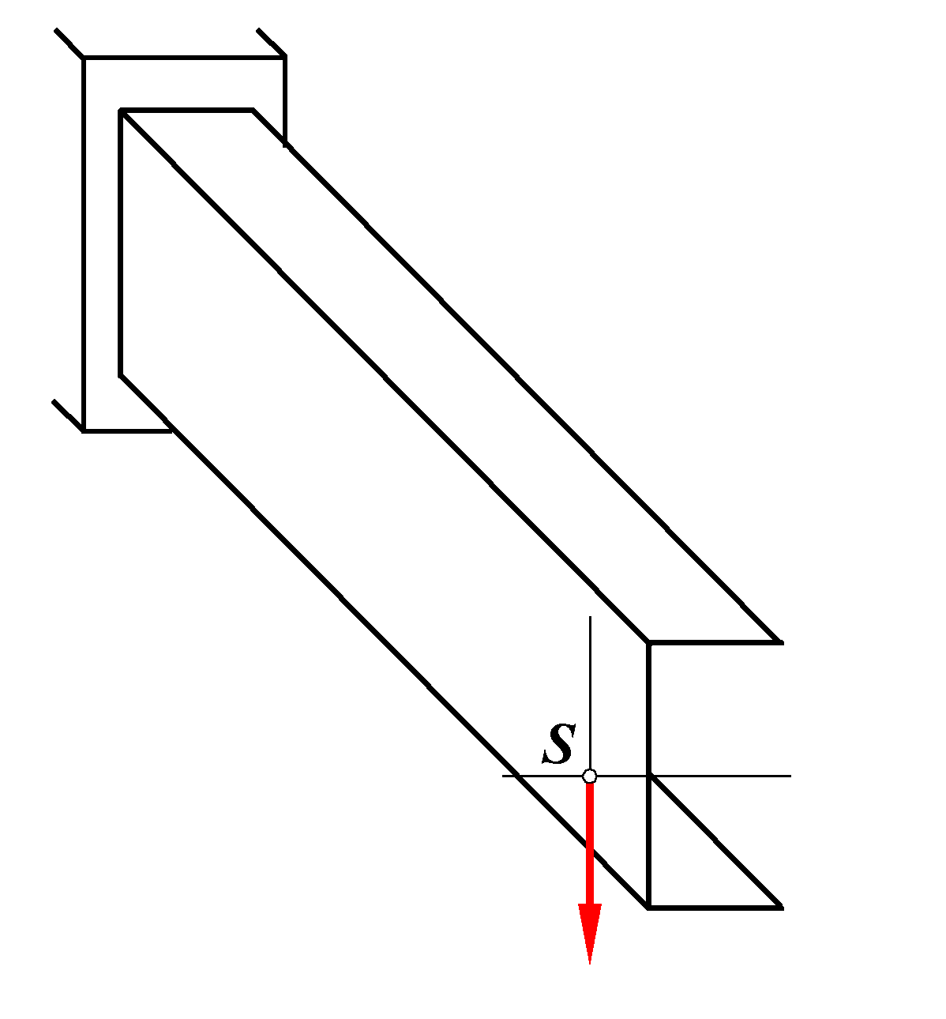
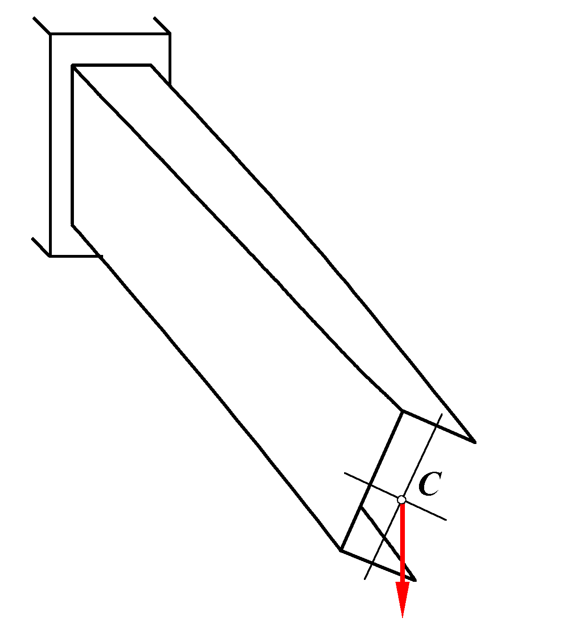
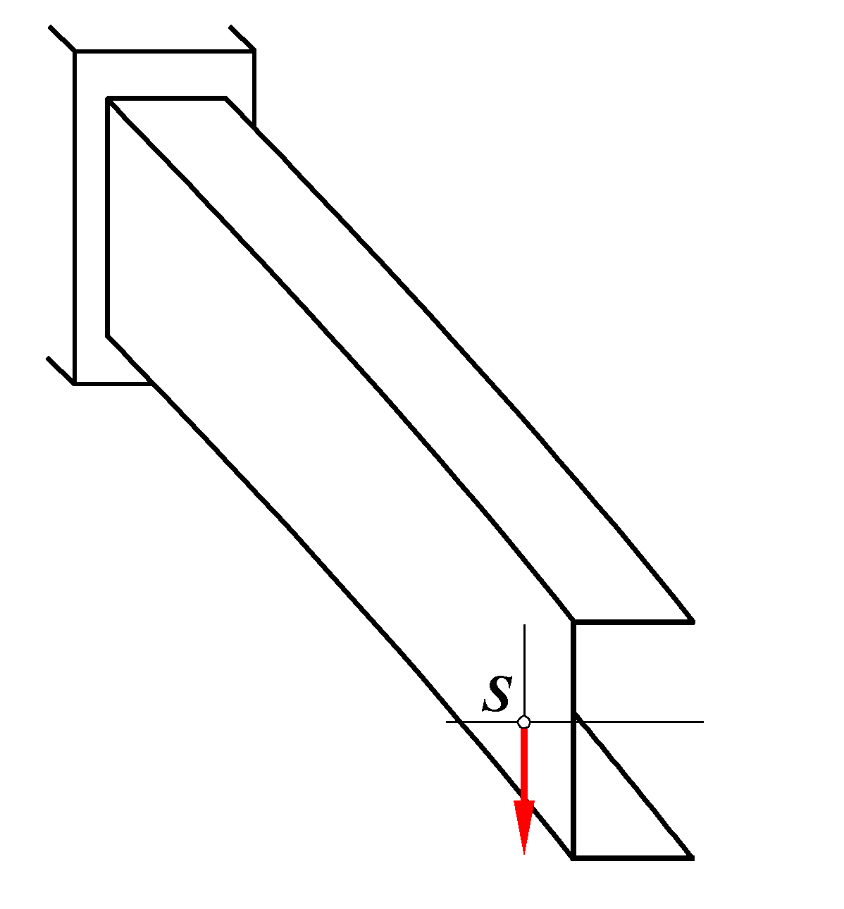
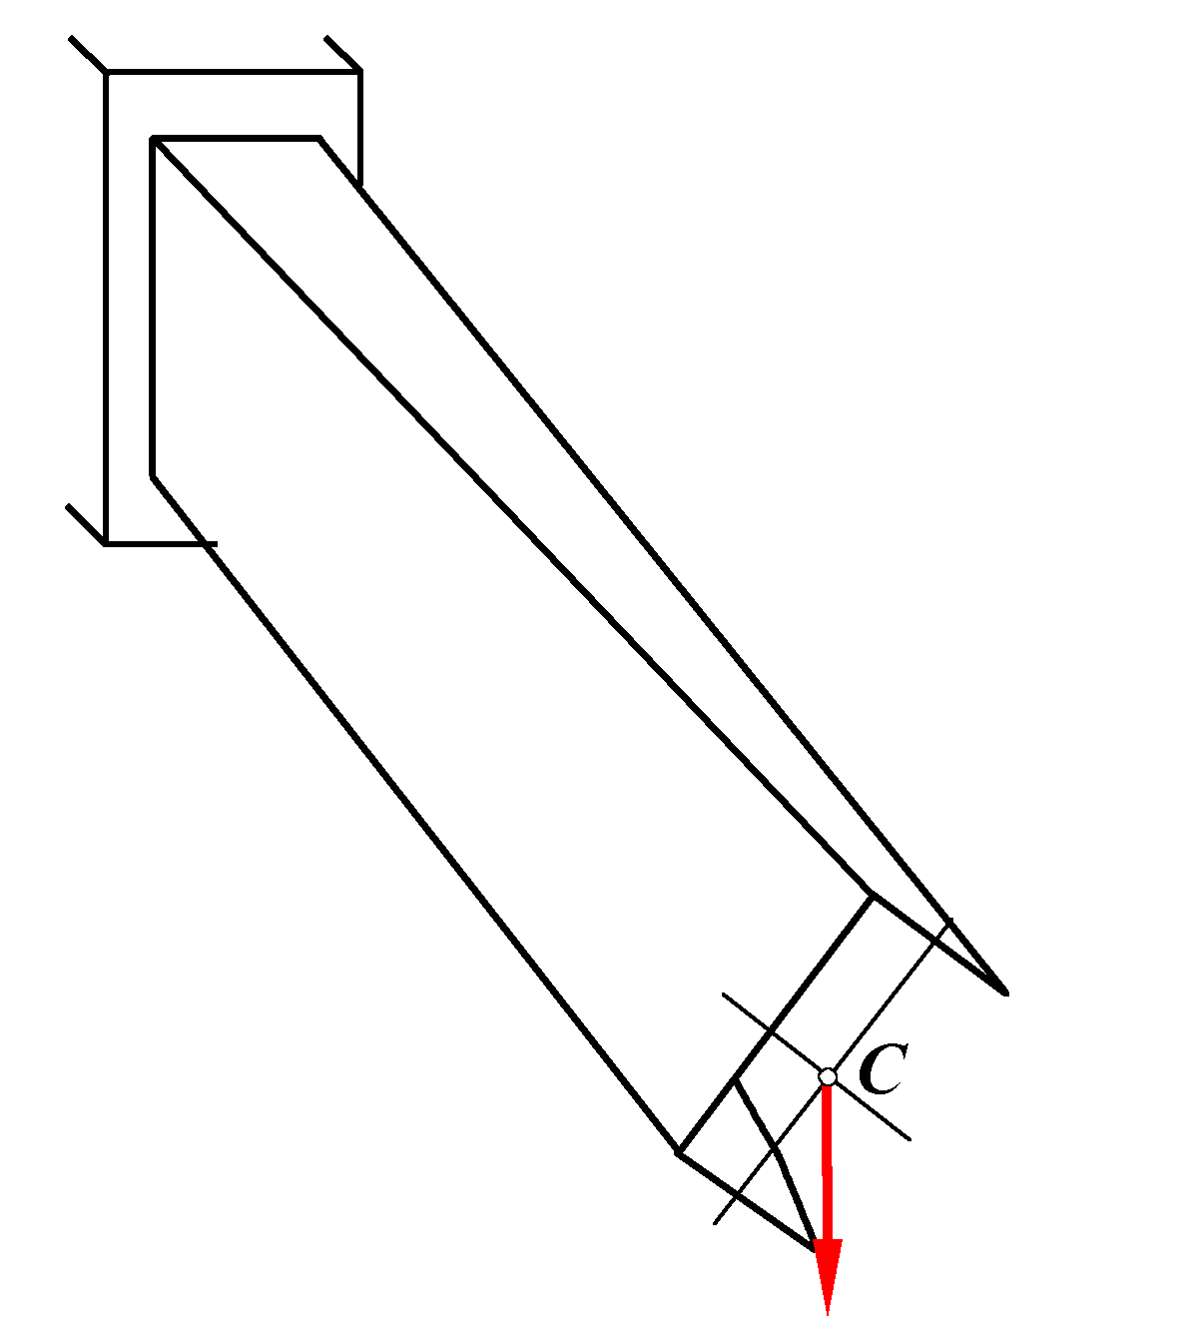
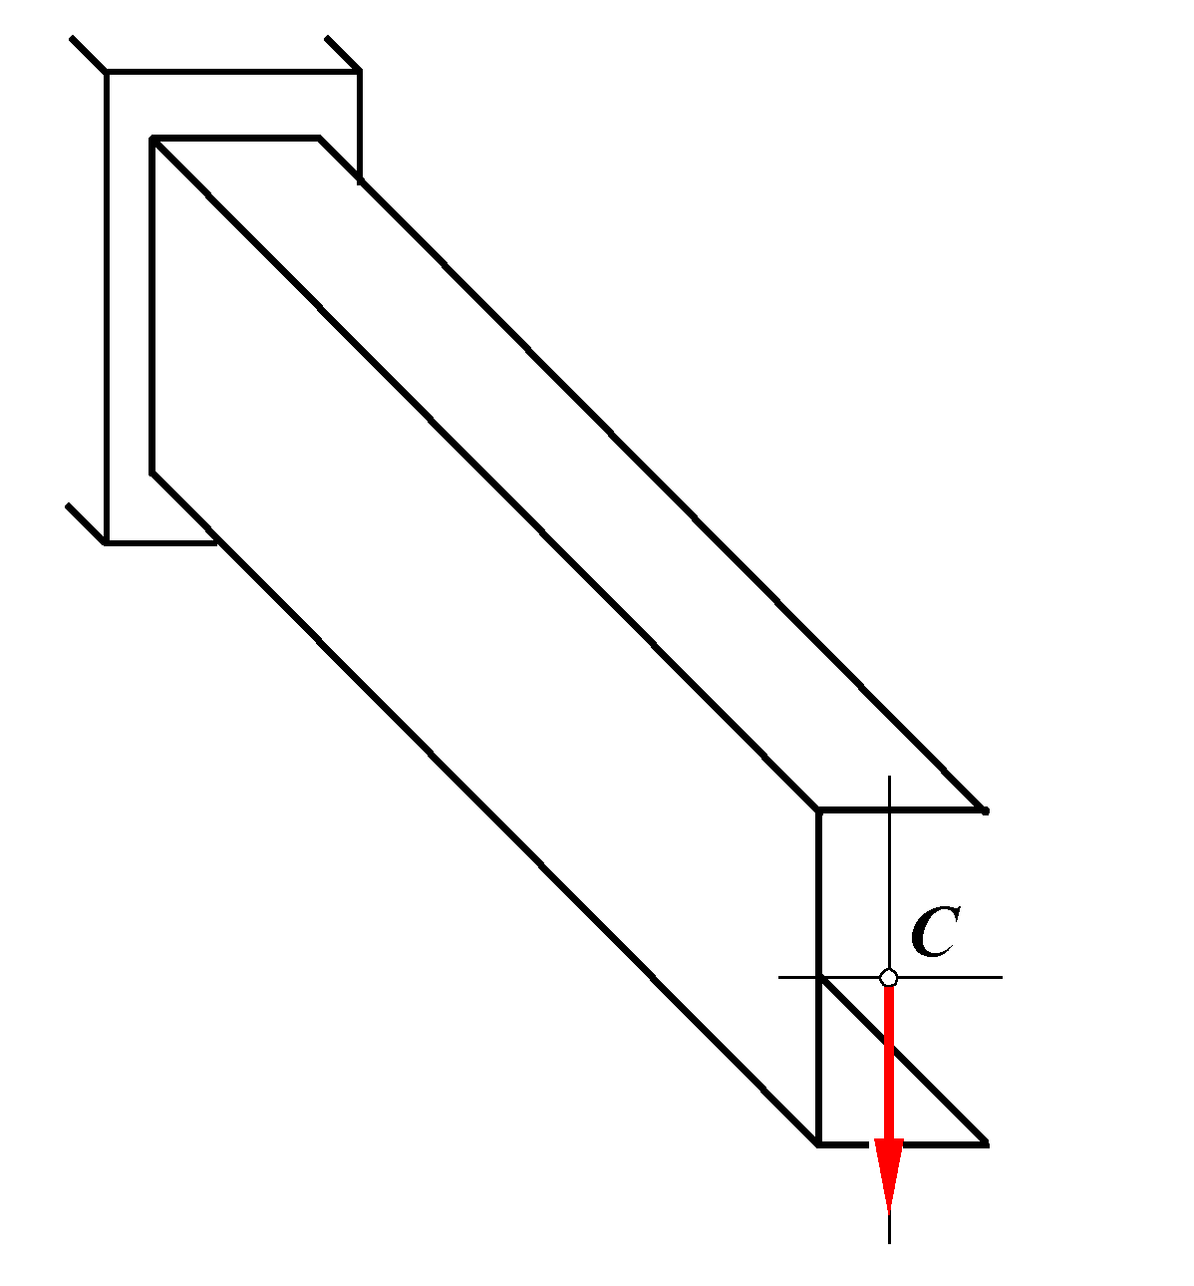
现象与问题
要使梁仅弯不扭，横向载荷 ( F, q ) 必须满足何种条件？

Slide 11

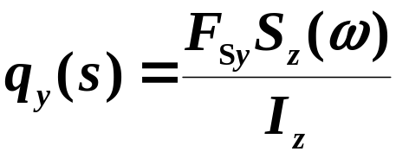



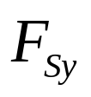


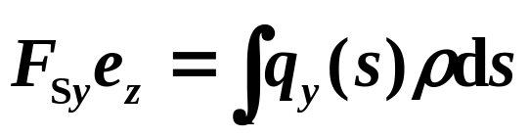
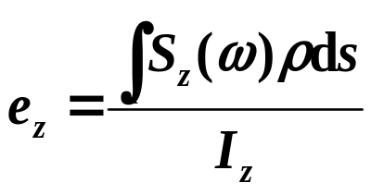
剪心位置的确定
⇨ 梁 ⊥ z 轴发生平面弯曲
F_{sy}位置： e_{z}=?
根据合力矩定理：
y,z轴-主形心轴
要使梁 ⊥ z 轴发生平面弯曲，外力(F,q) 作用线 ‖y 轴，并距其 e_{z} 处

Slide 12
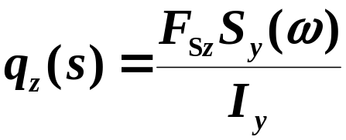



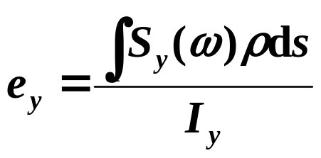
⇨ 梁⊥ y 轴发生平面弯曲
F_{sz}位置：e_{y}=?
根据合力矩定理:
要使梁 ⊥ y 轴发生平面弯曲，外力( F, q )作用线 ‖z 轴，并距其 e_{y} 处

Slide 13
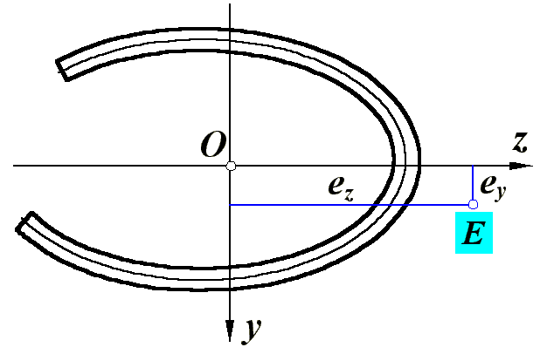
小结
● 剪心定义
剪力 F_{sy}, F_{sz} 作用线的交点E (e_{y}, e_{z})
● 剪心位置
◆ 剪心位置仅与截面的形状及尺寸有关，与外力无关，属于截面几何性质
❷ 当横向外力作用线通过剪心时，梁将只弯不扭，故剪心又称弯心

Slide 14
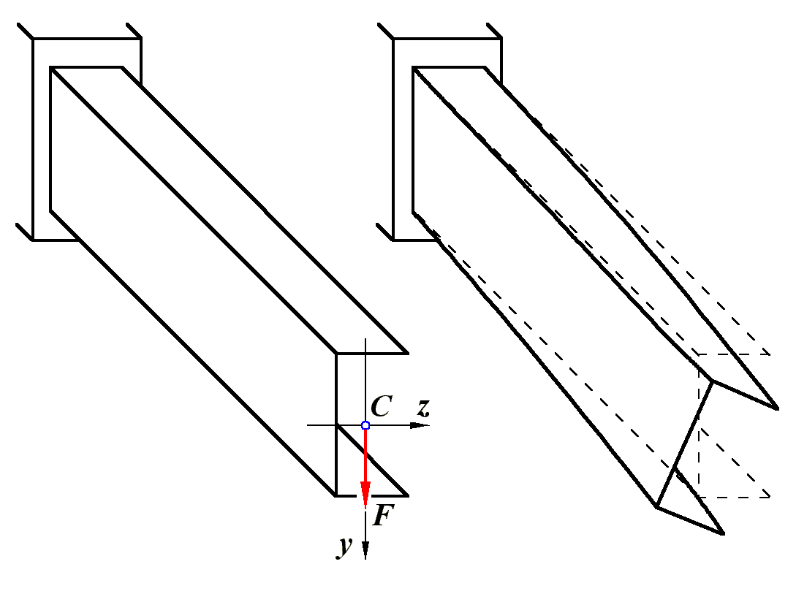
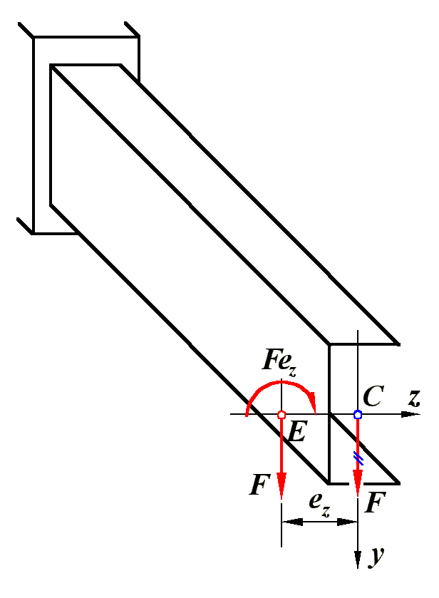
● 问题回顾:扭转切应力是如何产生的?
何以伴随扭转？
存在附加扭矩

Slide 15
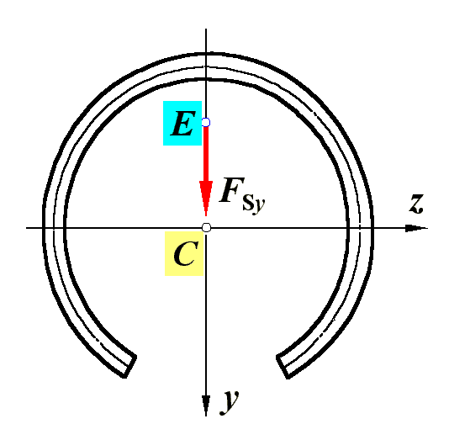
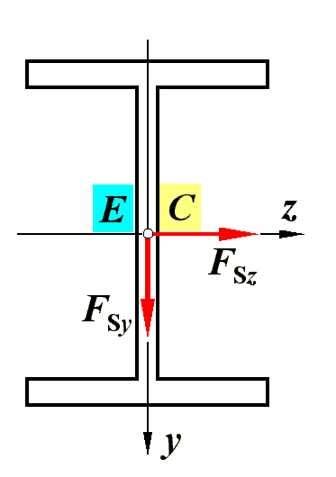
对称截面的剪心
单对称截面
双对称截面
剪心位于对称轴上
剪心与形心重合

Slide 16



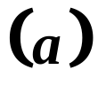
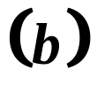
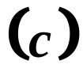
例1: 确定下列截面剪心的位置
a、b、剪流沿轴线，剪心位于两轴线交点
c、根据中心对称性

Slide 17
例2： 确定下列截面剪心的位置或大致位置

Slide 18


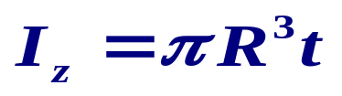

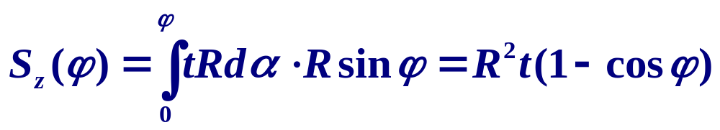


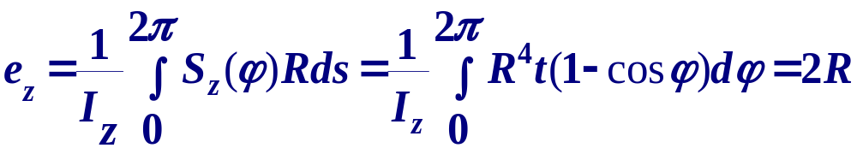
例3：（1）讨论降低图示截面切应力措施。
（2）确定截面剪心位置。
解：（2）

Slide 19
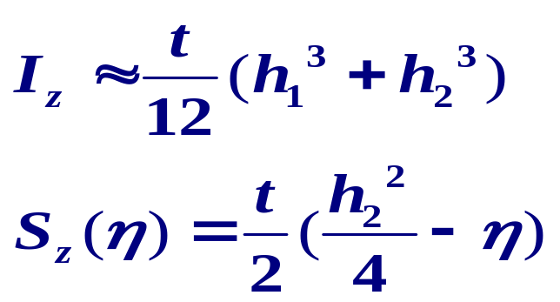






例4： 图示截面壁厚t，确定剪心位置。
解：

Slide 20
讨论研究题
自行选择开口薄壁梁的截面几何参数与载荷位置参数。
（1）比较弯曲切应力与扭转切应力的大小及随诸参数变化的规律。
（2）讨论弯曲与扭转变形。
（3）研究改善开口薄壁梁受力的措施。

Slide 21
谢谢

